Slide 1
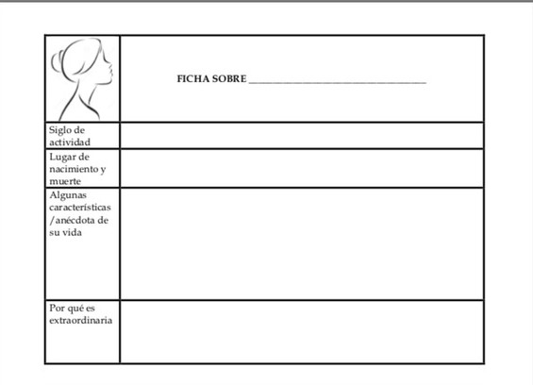
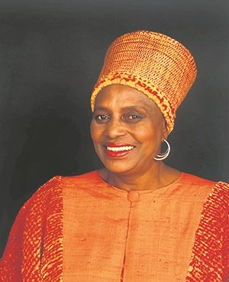
Miriam Makeba
En el siglo XX y XXI
Nació el 4 de marzo de 1932 en Johanesburgo y el 9 de noviembre de 2008 falleció en la localidad de Castel.
En 1960 cuando intentó regresar a Sudáfrica para acudir al funeral de su madre, descubrió que su pasaporte había sido revocado.
Fue una cantante sudafricana y activista por los derechos humanos.

